Slide 1

EEFED: Personalized Federated Learning of Execution & Evaluation Dual Network for CPS Intrusion Detection 面向CPS入侵检测的执行评估双网络个性化联邦学习
from IEEE TRANSACTIONS ON INFORMATION FORENSICS AND SECURITY 2023
宋思静 2023.3.4

Slide 2
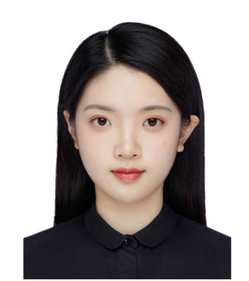
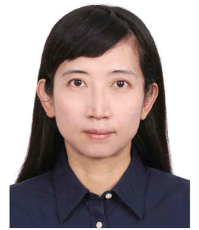
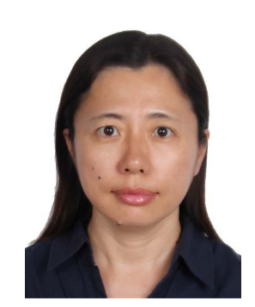
Author Team
黄先婷于2020年获得北京工业大学信息安全专业学士学位，目前正在攻读信息安全专业硕士学位。她的研究兴趣包括入侵检测和联邦学习。
刘静(IEEE成员)获博士学位。2017年获北京工业大学博士学位。她目前在北京工业大学信息技术学院担任讲师。她的研究方向包括网络安全、ICS安全、边缘计算和可信计算。她在各种国际期刊和会议上发表了30多篇论文。
赖英旭(IEEE成员)获博士学位。2003年获中国科学院博士学位。2003年加入北京工业大学计算机学院。现为正教授。她的研究方向包括云计算、网络安全、边缘计算和可信计算。她在各种国际期刊和会议上发表了70多篇论文。

Slide 3
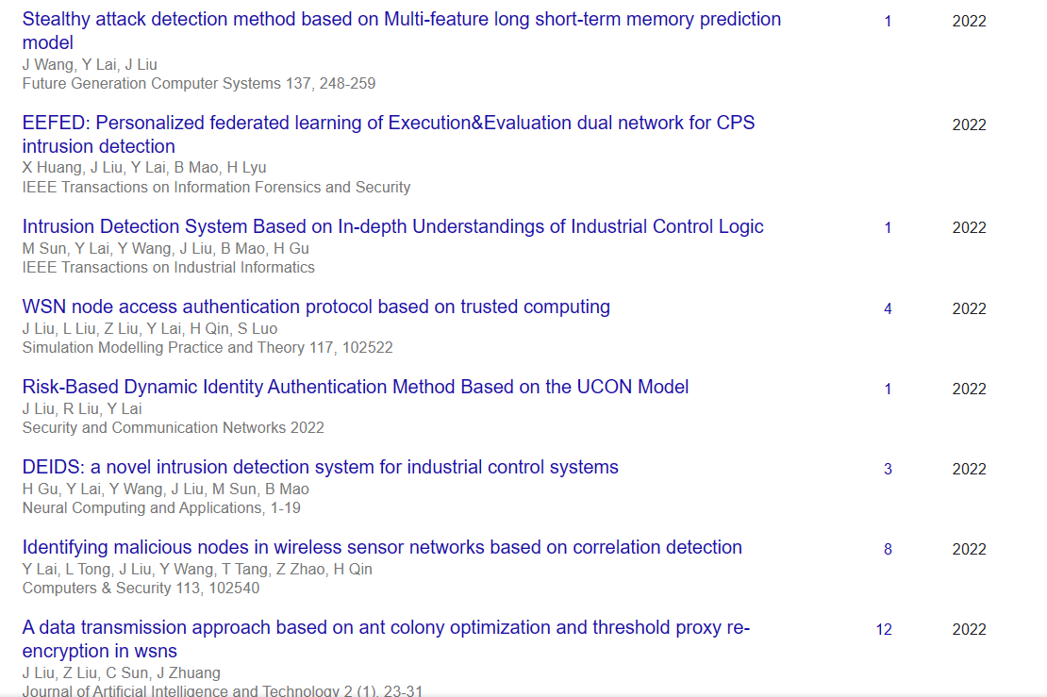
Author Team
刘静(IEEE成员)获博士学位。2017年获北京工业大学博士学位。她目前在北京工业大学信息技术学院担任讲师。她的研究方向包括网络安全、ICS安全、边缘计算和可信计算。她在各种国际期刊和会议上发表了30多篇论文。

Slide 4
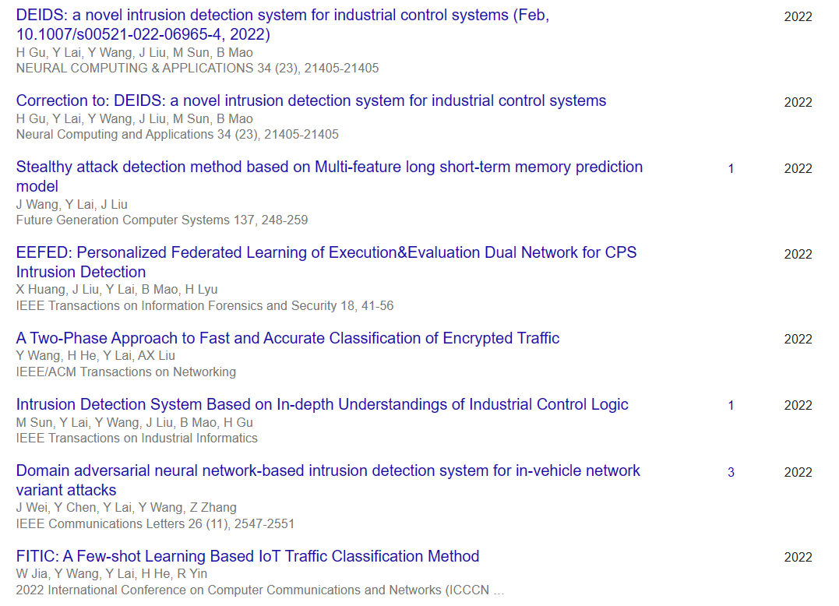
Author Team
赖英旭(IEEE成员)获博士学位。2003年获中国科学院博士学位。2003年加入北京工业大学计算机学院。现为正教授。她的研究方向包括云计算、网络安全、边缘计算和可信计算。她在各种国际期刊和会议上发表了70多篇论文。

Slide 5
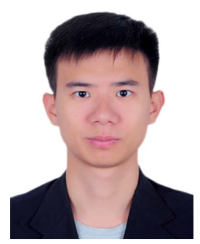
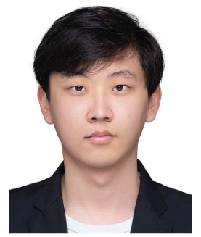
Author Team
毛北风于2019年获得北京工业大学信息安全学士学位，目前正在攻读信息安全硕士学位。他的研究兴趣包括入侵检测和深度学习。
吕宏硕目前正在北京工业大学攻读信息安全硕士学位。他的研究兴趣包括入侵检测和深度学习。

Slide 6
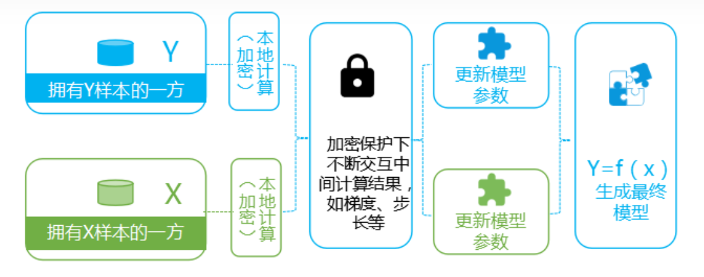
Background：Federated Learning(FL)
中心化学习方式无法保密数据，而且通信代价和内存代价很大。
谷歌在2016年提出联邦学习(Federated Learning)，这是一个机器学习框架，能有效帮助多个机构在满足用户隐私保护、数据安全和政府法规的要求下，进行数据使用和机器学习建模。可以让参与方在不共享数据的基础上联合建模。即在不进行数据共享的前提下，各个本地(client)使用隐私数据分别训练共同模型，然后只将训练好的参数回传到云，云进行模型整合成为全局适用的模型。

Slide 7
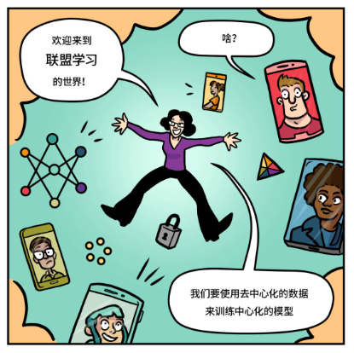
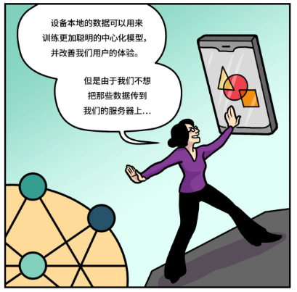
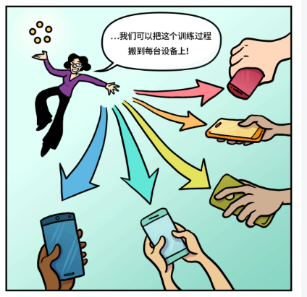
Background：Federated Learning(FL)

Slide 8

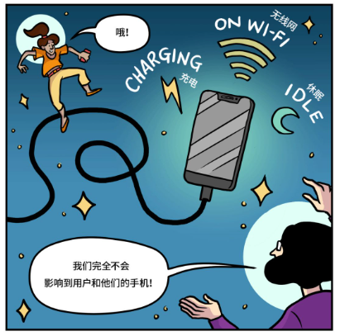
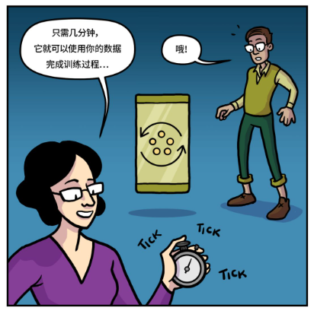
Background：Federated Learning(FL)
谷歌输入法训练

Slide 9
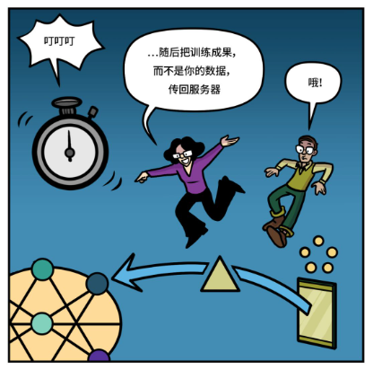
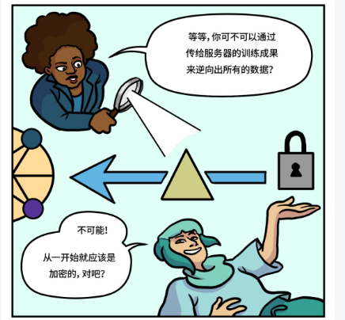
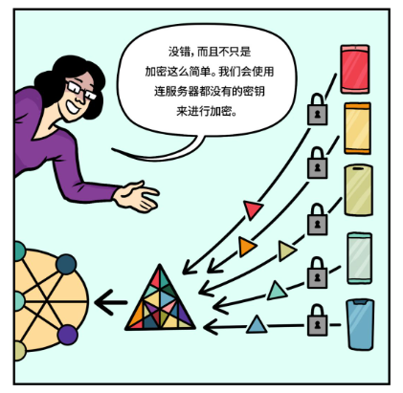
Background：Federated Learning(FL)

Slide 10
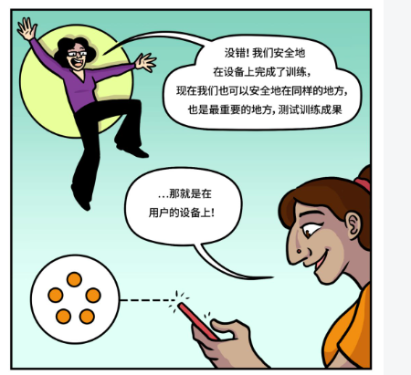
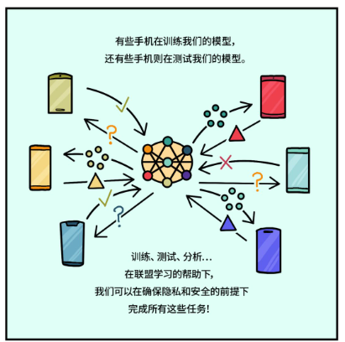
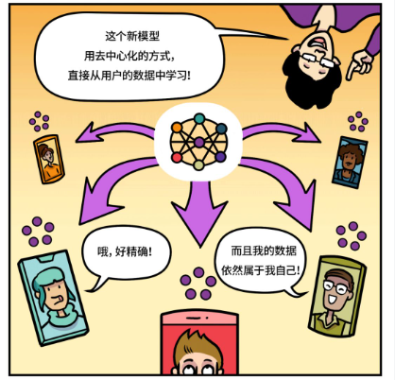
Background：Federated Learning(FL)

Slide 11
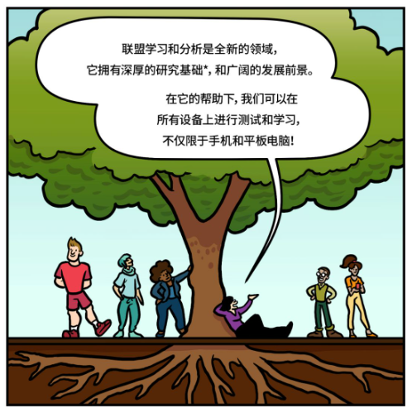
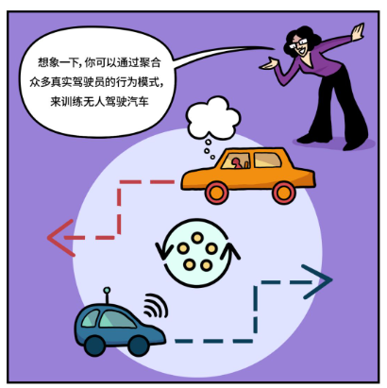
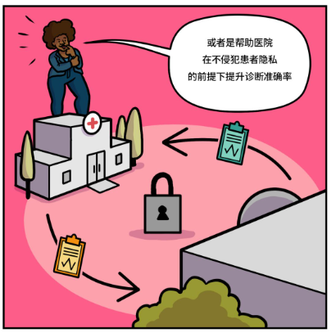
Background：Federated Learning(FL)

Slide 12
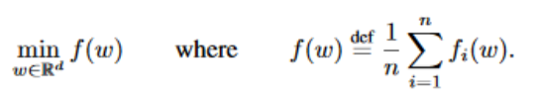
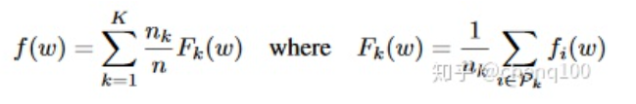
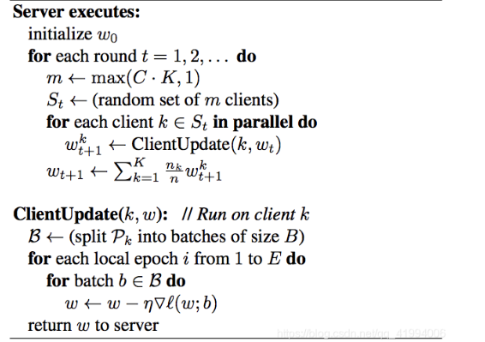
Background：Fedavg

Slide 13
Background：Personalized Federated Learning
FL大部分工作都是基于分布式数据均匀分布的假设。不考虑不同参与者之间由于与各种网络场景冲突而收集到的数据的异质性差异，即非独立同分布数据分布non i.i.d ( Independently Identically Distribution)。
为应对客户端异质性数据分布问题，个性化联邦学习（Personalized Federated Learning，PFL）允许每个客户端使用个性化的模型，而不是共享的全局模型。PFL 的关键挑战是如何基于联邦学习进行模型训练，同时允许每个客户端保持自己的独特模型，并限制通信成本。

Slide 14
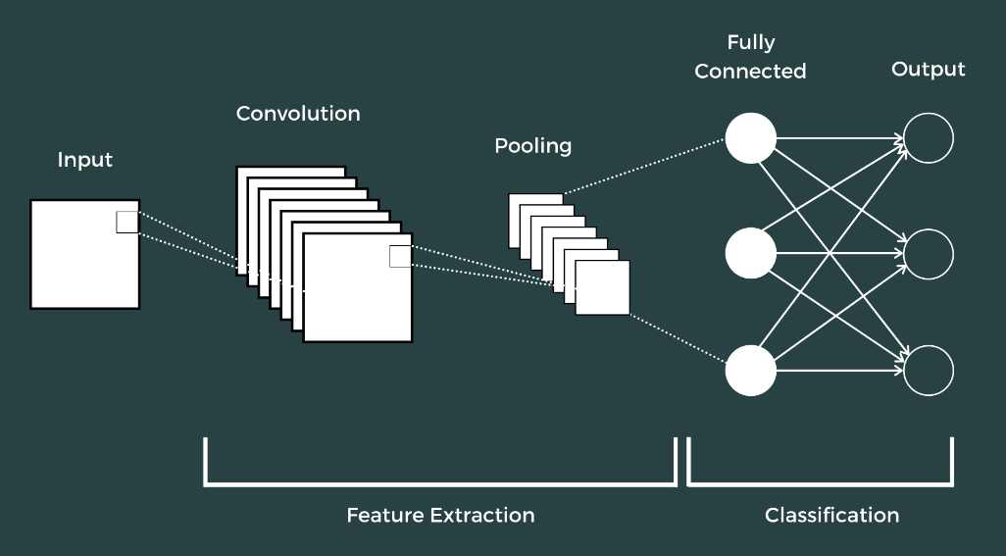
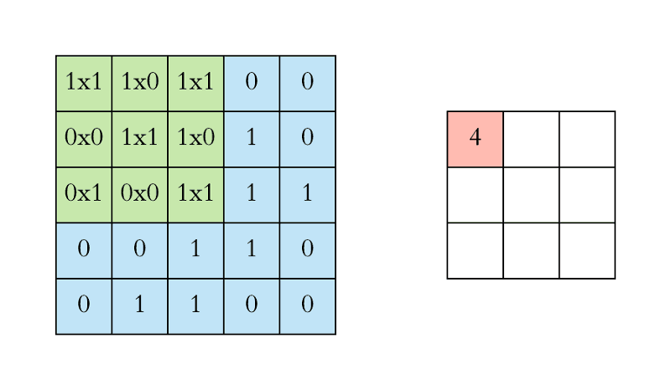
Background：CNN(Convolutional Neural Network)
卷积层（conv） size=3,stride=1
CNN卷积神经网络

Slide 15
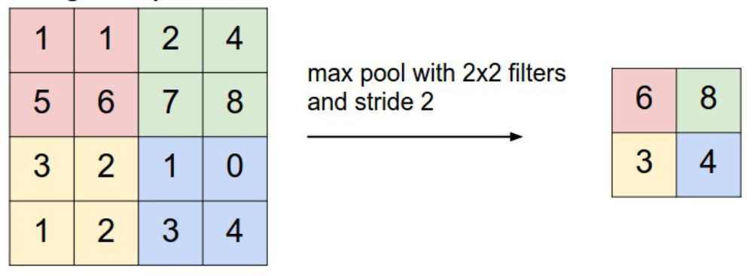
Background：CNN(Convolutional Neural Network)
池化层（pool） size=2,stride=2
CNN卷积神经网络

Slide 16
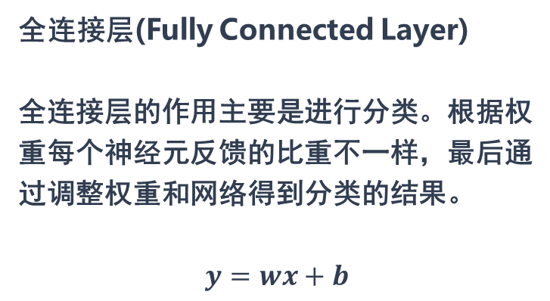
Background：CNN(Convolutional Neural Network)
全连接层(Fully Connected Layer)
全连接层的作用主要是进行分类。根据权重每个神经元反馈的比重不一样，最后通过调整权重和网络得到分类的结果。
$$y=wx+b$$
CNN卷积神经网络

Slide 17
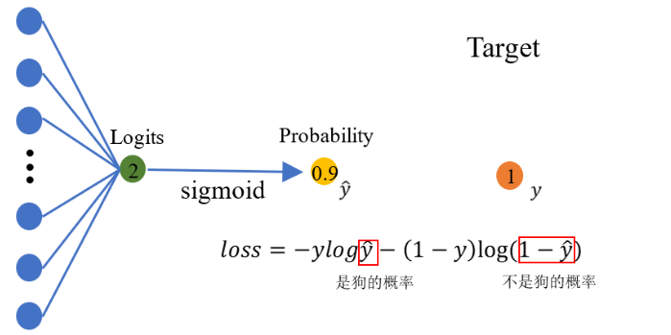
Background：Loss(cross-entropy function)
二元交叉熵损失函数

Slide 18
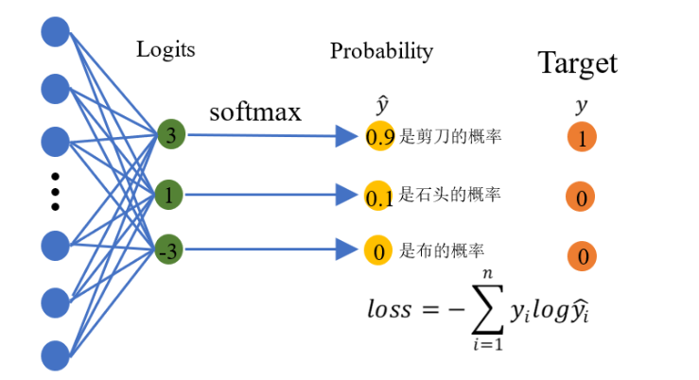
Background：Loss(cross-entropy function)
多元交叉熵损失函数

Slide 19

Background：GD(Gradient Descent)
不同的梯度下降优化函数
学习率，动量……

Slide 20
Motivation
major FL problem 1.FL大部分工作都是基于分布式数据均匀分布的假设。不考虑不同参与者之间由于与各种网络场景冲突而收集到的数据的差异，即非独立同分布数据分布non-i.i.d ( Independently Identically Distribution)，对模型训练有所损害。
2.有限的个性化联邦学习导致构建了一个密集的通用模型，这导致在面对本地网络场景时的准确性表现不尽如人意。（通而不精）
3.具有有限网络攻击样本的数据集可供用户使用。出于安全考虑和隐私策略，CPS用户倾向于不共享其多次攻击的隐私样本。

Slide 21
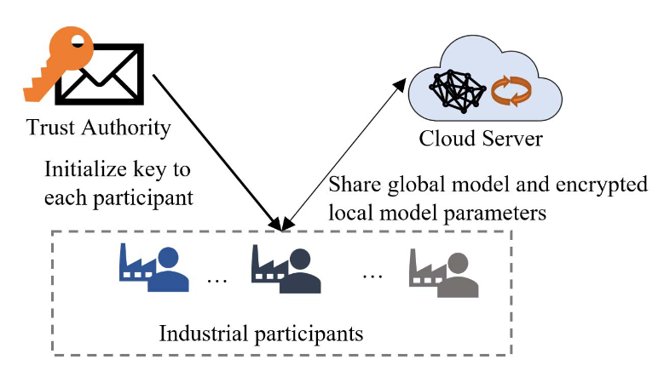
Architecture
1.TA为每个参与者分配公钥和私钥，作为FL加密的基础。TA公司是一家权威的第三方认证企业, 不会参与FL的整个实施过程。
2.云服务器聚合当前FL系统中参与者上传的模型梯度，并将聚合结果的全局模型发送给每个参与者。
3.工业参与者：工业参与者负责根据本地数据构建检测模型并上传加密模型梯度更新FL模型。
系统架构

Slide 22
Threat Model
1.TA全信任，Cloud与Clients半信任。
2.如果恶意参与者破坏模型，更新算法会选择性地更新模型：
通过个性化更新算法计算更新模型与局部模型的相似度，在一定程度上识别是否存在非i . i . d差异或注入的恶意模型梯度。如果恶意参与者破坏模型，更新算法会选择性地更新模型。
2.优化回溯参数替换策略将动态评估每次更新的模型参数。如果模型参数对FL系统的模型训练造成损害，则模型参数更新无效。
系统架构

Slide 23
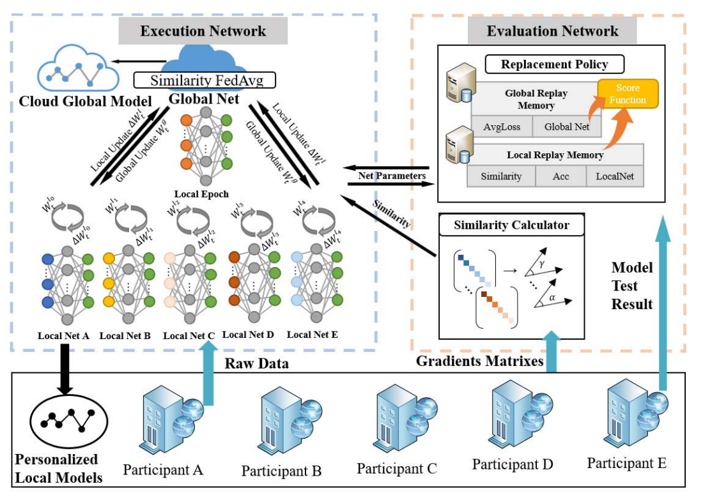
Overview
对Local Model的优化：Similarity FedAvg & 回溯参数 个性化更新算法计算更新模型与局部模型的相似度，集合了其他节点的权重信息。越相似的节点，对彼此的权重越高，影响越大。
对Global Model的优化:回溯参数替换策略 保存历史中评价较好的模型参数被选择用于下一轮通信。
EEFED Overview

Slide 24
Overview
对Local Model的优化：Similarity FedAvg & 回溯参数 Type 1:作为主要贡献者，这类参与者应确保获得经验，而不因其他参与者的数据不平衡而导致模型性能下降。 个性化本地模型的性能经过优化，优于第一类参与者本地模型。
对Global Model的优化:回溯参数替换策略 Type 2:代表 FL 场景中大多数参与者的另一类参与者，由于缺乏样本或计算能力，应该确保直接收益。 中央全局模型优化了所有参与者的目标，可以直接被第二类参与者使用。
EEFED Overview

Slide 25
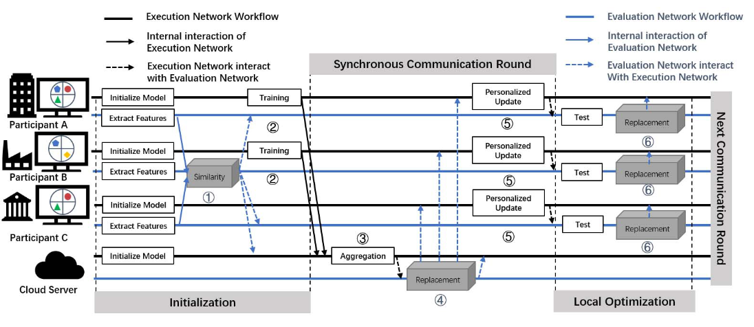
Workflow
EEFED Workflow

Slide 26
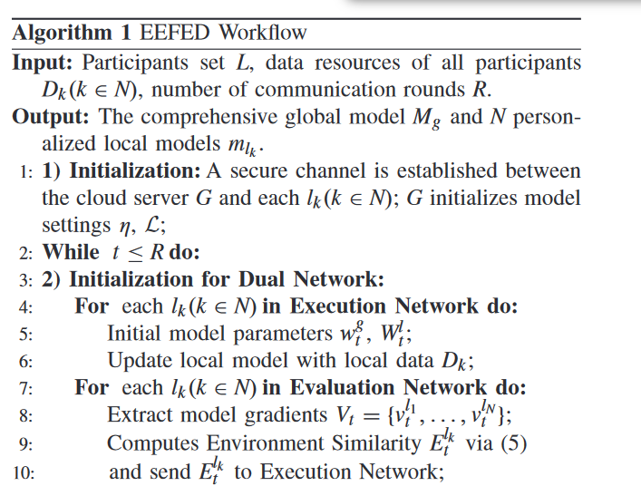
Workflow: Initialization
1)系统初始化：把云服务端G和每个参与者lk之间建立安全通道，初始化学习率η，损失函数L，K个积极的训练参与者。

Slide 27
Workflow: Initialization
Loop: 2)双网络初始化： Execution中每个lk做： - 初始模型参数：wg(全局),wl（本地） - k个参与者用本地数据dk训练本地模型
Evaluation中每个lk做： - 从初始化的本地模型中提取模型梯度v - 计算平衡因子：环境相似度E(v)，并把E发送到execution网络

Slide 28
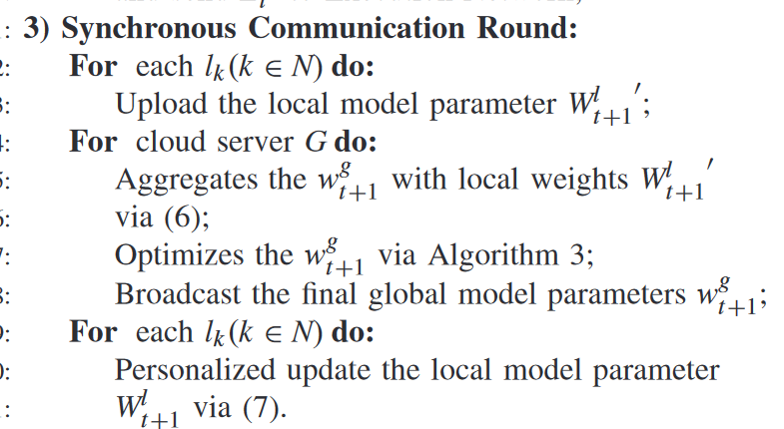
Workflow: Communication Round
-以上传更新的本地模型wl’聚合成新的全局模型wg -优化新的全局模型wg（回溯参数） -加密后广播最终的新的全局模型
每个lk: - 个性化更新局部模型参数wl (localupdate)
3) 同步通信轮次：每个lk： - 上传更新的本地模型wl’
云服务端：
- 收到本地参数，从评估网络中得到环境相似度作为平衡因子。

Slide 29
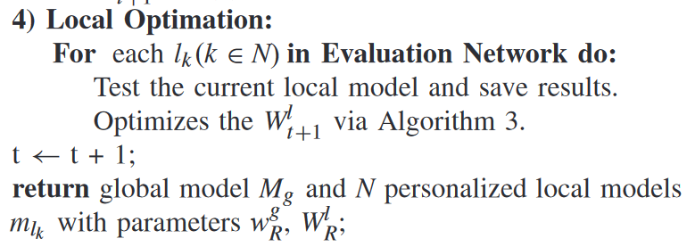
Workflow: Local optimization
4)本地优化:每个lk做： - 测试本地并存储 - 优化本地模型wl（回溯参数） -全局模型在上一阶段被存储，相关测试结果反馈给下一轮。
loop over
输入：L个参与者，本地数据集dk，循环轮次R 中间量：环境相似度 最终输出：wg,wl

Slide 30
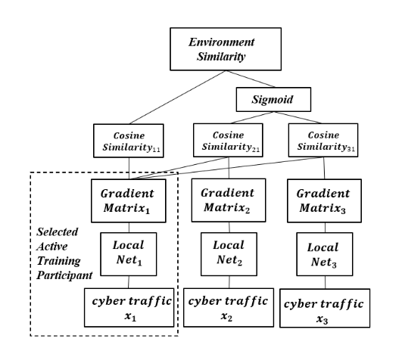
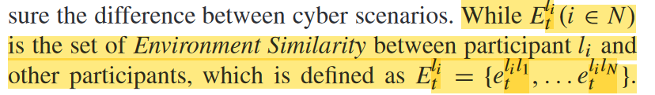
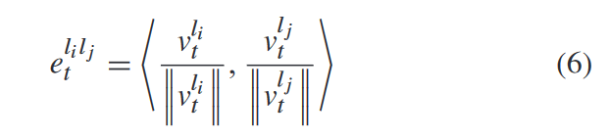
Method: Environment Similarity
计算环境相似度E的过程示例，从每一轮中提取梯度矩阵，并将初始局部模型扁平化为向量。接下来，利用向量的乘积得到每个矩阵之间的夹角。通过[ -1 , 1]中的角度得到余弦相似度的值。
通过Sigmod转换为[ 0 , 1]便于计算。

Slide 31
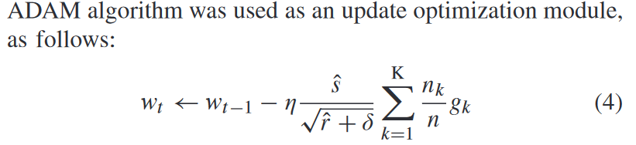
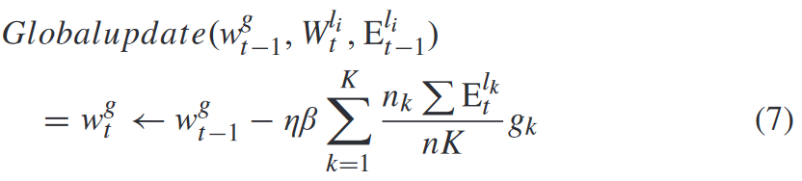
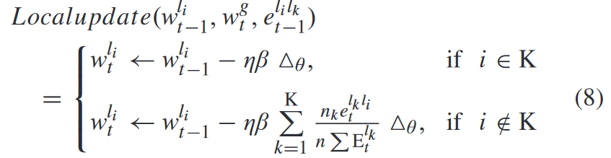
Method: Global update & Local update
计算环境相似度使每个节点集合了其他节点的权重信息。越相似的节点，对彼此的权重越高，影响越大。

Slide 32
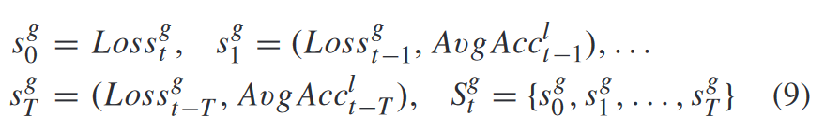
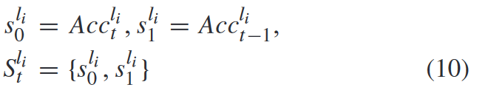
Method: Optimizing BackTracking Parameters Replacement Policy
1 )动作状态：云服务器作为FL中的决策部分，考虑了中心模型的收敛性和局部模型的平均性能。全局部分Sg t的状态定义为当前模型和T轮历史模型性能的集合。我们选择全局模型的损失结果 Loss g t 和所有被试局部模型的平均精度 Avg Acc l t 来表示全局模型的第t轮：t=12,3,….T。
作为FL的委托人，被试对本地模型的直接表现进行评价。考虑到参与者的计算能力和等待时间限制，我们定义局部部分Sli t ( i∈N)的状态作为当前模型和上一轮模型的精度性能Accli t ( i∈N)的集合：

Slide 33
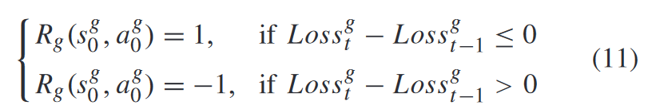
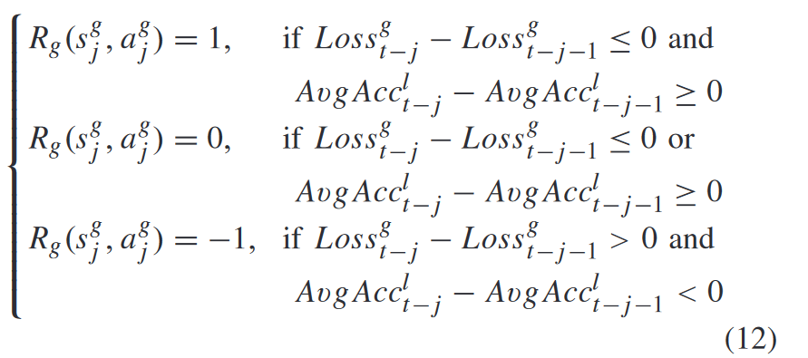
Method: Optimizing BackTracking Parameters Replacement Policy
2)reward score
针对全局模型和局部模型定义了两类价值函数来评估相应模型参数的回报，分别定义为Rg和Rl。
loss变小了就加分
loss变小，准确率变大 ：r=1加分
loss变小，或准确率变大：r=0抵消
loss变大，且准确率也下降:r=-1扣分

Slide 34
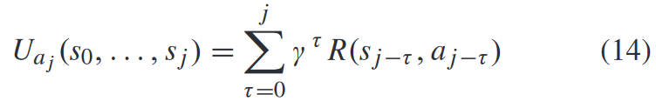
Method: Optimizing BackTracking Parameters Replacement Policy
3)长期回报评价：奖赏的累积定义为执行动作后的报应。这里，γ∈( 0 , 1)是折扣因子，在强化学习中用来调节近远期影响，γ越大agent往前考虑的步数越多，越“深谋远虑” ；γ越小agent越注重眼前利益。
4)整体策略：根据长期回报的最佳累积从重放内存和当前更新中选择模型参数。优化回溯参数替换策略对全局和局部模型每一轮的连续评价机制，使模型参数具有最优选择报应进行替换以促进系统的持续稳定。

Slide 35
Workflow
Local update
Global update
回溯参数
回溯参数
EEFED Workflow

Slide 36
Evaluation
两个CPS实验集和一个Cyber实验集NSL-KDD
SWaT包含1类正常操作下存在的网络数据，36类各种网络攻击下存在的网络数据。
WADI (供水试验台) 由SWaT的同一设计者设计，但采用不同的攻击模拟方法、不同的治疗活动片段和不同的传感器数据收集方法。WADI包含正常运营下存在的1类网络数据和各种网络攻击下存在的13类网络数据。
由于真实的工业场景不仅面临ICS攻击，还面临传统的网络攻击，因此需要考虑包含TCP / IP流量的数据集。在从真实局域网提取的TCP/IP协议族网络数据集NSL - KDD 中，除正常流量外，数据集中存在22种攻击类型，可分为Do S、R2L、Probe和U2R 4大类。

Slide 37
Evaluation
60 %的数据集用于局部训练
20 %用于局部场景测试
20 %用于全局场景测试。
每个参与者展示若干个与其他参与者不同的攻击类别，以模拟数据大小和类别上的非独立同分布。值得注意的是，全局场景是在相同的测试数据上进行测试，而局部场景是在分配给每个参与者的测试数据上进行测试。
K=5
R=20

Slide 38
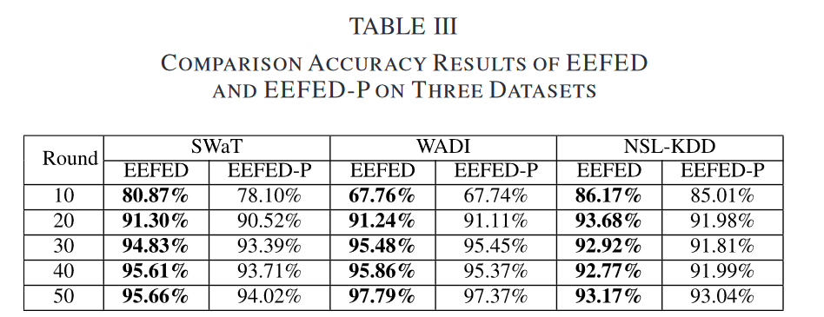
Evaluation#1消融实验
检验个性化局部模型的存在对性能的提升是否有效。删除个性化局部模型的EEFED简写为EEFED - P。

Slide 39
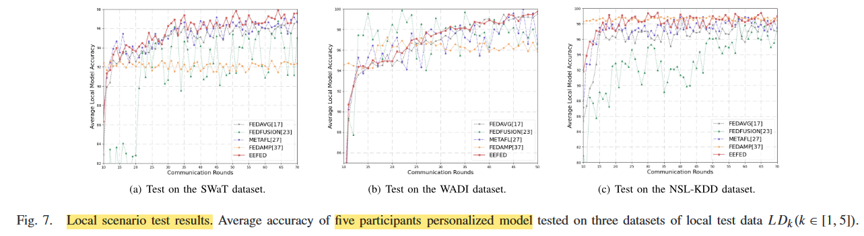
Evaluation#2局部场景测试
五名参与者个性化模型在本地情景的平均准确率
EEFED总体上优于其他方法，在不同数据集的常见局部场景中都是有效、稳健和稳定的。

Slide 40

Evaluation#3全局场景测试
五名参与者个性化模型在全局情景的平均准确率
EEFED个性化局部模型的平均精度曲线表现出更高的稳定性和更小的剧烈波动。特别是在图8 ( c )所示的NSL - KDD测试中，EEFED的平均局部精度曲线表现出比其他对比方法更高的性能。

Slide 41

Evaluation#4对局部未知攻击的评估
我们比较了EEFED个性化局部模型(EEFED)与分布式局部数据(Single)构建的单个局部模型，来检测局部未知的性能。由此可知，具有最小本地数据量和攻击样本量的参与者通过EEFED可以大大提高其对未知攻击的检测能力。

Slide 42

Evaluation#4对局部未知攻击的评估
相比之下，被试2的效应最小。可能是因为参与者2表现出与全局场景最相似的局部数据集攻击类别数量。

Slide 43

Evaluation#4对局部未知攻击的评估
在NSL - KDD数据集上测试的参与者5相比于本地单一模型的提升最大，相比于其他参与者提升了45.14 %。由此可知，具有最小本地数据量和攻击样本量的参与者通过EEFED可以大大提高其对未知攻击的检测能力。

Slide 44
Conclusion
1.Execution network获得了不移动数据更新模型的理想，既保证了数据的隐私性，又能更好的吸收样本知识，极大地提高数据有限或没有样本的参与者的准确性。
2.Evaluation network生成的个性化局部模型，不仅可以借鉴全局模型检测未知攻击，还能更好地适应局部应用场景，提高检测精度。
3.EEFED中提出了优化的个性化更新算法和最优回溯替换算法。
在优化的个性化更新算法中引入环境相似度参数，对模型进行动态更新。越相似的节点，对彼此的权重越高，影响越大，个性化更新算法缓解了数据不平衡和非i . i . d分布问题。
为保证FL的稳定性和可持续性，实施了最优回溯替换策略，以确保每个模型参数更新过程的最优性。

